Slide 1
Урок окружающего мира
Ну – ка проверь, дружок,
Ты готов начать урок?
Всё ль на месте
Всё ль в порядке,
Ручка, книжка и тетрадка?
Все ли правильно сидят?
Все ль внимательно глядят?
Каждый хочет получать
Только лишь оценку «5».

Slide 2
«Вода и ее свойства»

Slide 3
Заседание клуба
1. Сообщение
2. Опыты
3. Подведение итогов

Slide 4
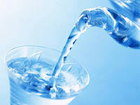
Вода является растворителем сахарного песка, соли
Вода не растворяет речной песок
Чистая вода не имеет вкуса

Slide 5
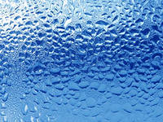
Вода обладает свойством текучести

Slide 6
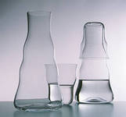
Вода принимает форму сосуда

Slide 7
Чистая вода прозрачна

Slide 8
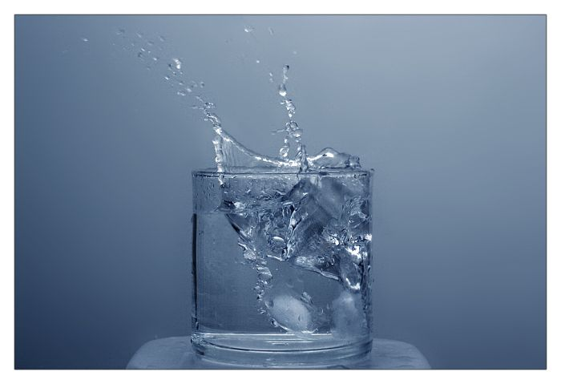
Чистая вода - бесцветна

Slide 9
Вода является растворителем сахарного песка, поваренной соли
Вода не растворяет речной песок
Чистая вода не имеет вкуса
Вода обладает свойством текучести
Вода принимает форму сосуда
Чистая вода не имеет запаха
Чистая вода прозрачна
Чистая вода бесцветна
Вода испаряется

Slide 10
Текучесть
Прозрачность
Вода – растворитель
Не имеет формы, принимает форму сосуда

Slide 11
было интересно…
было трудно…
я понял, что…
теперь я могу…
я почувствовал, что…
у меня получилось…
я попробую…
меня удивило…
мне захотелось…

